Slide 1

第八章 信息浏览和发布
8.1 引言
8.2 Internet基础与应用
8.3 信息浏览和检索
8.4 网页设计
8.5 网络安全基础
8.5.1 网络病毒及其防范
8.5.2 网络攻击及其防
8.6 网页发布

Slide 2
网络攻击及其防范
本节以概念为主，了解黑客攻击的大概过程
了解防火墙的基本概念及其作用
1. 黑客攻防
黑客攻击的方式
防止黑客攻击的策略
2. 防火墙技术
什么是防火墙
防火墙的作用
常用防火墙
金山防火墙
瑞星防火墙
Windows自带的防火墙

Slide 3


一. 黑客攻防
黑客（Hacker）是谁？
一般指的是计算机网络的非法入侵者，他们大都是程序员，对计算机技术和网络技术非常精通，了解系统的漏洞及其原因所在，喜欢非法闯入并以此作为一种智力挑战而沉迷其中。

Slide 4
黑客想干什么？
获取超级用户的访问权限
窃取机密信息（如帐户和口令）
控制用户的计算机
破坏系统

Slide 5
黑客是如何攻击的？怎样防止黑客的攻击？
（1）密码破解
例如：暴力破解法
如果不知道密码而是随便输入一个，猜中的概率就象彩票中奖的概率一样。但是如果连续测试1万个或更多的口令，那么猜中的概率就会非常高，尤其利用计算机进行自动测试。
现假设密码只有8位，每一位可以是26个字母和10个数字，那每一位的选择就有62种，密码的组合可达62⁸个（约219万亿），如果逐个去验证所需时间太长,所以黑客一般会利用密码破解程序尝试破解那些用户常用的密码：如生日、手机号、门牌号、姓名加数字等等。
应对措施：起复杂一点的密码，密码位数越多越好，经常更换自己的密码，当然不要忘记了哦……

Slide 6
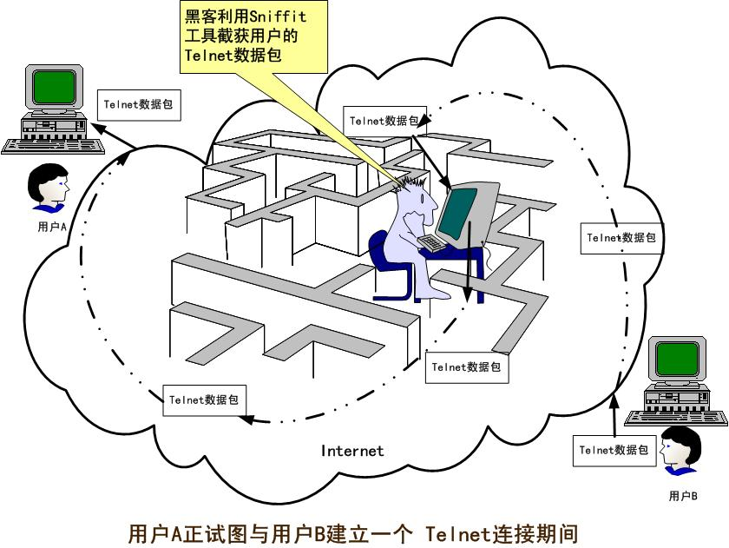
（2）IP嗅探（即网络监听）：通过改变网卡的操作模式接受流经该计算机的所有信息包，截获其他计算机的数据报文或口令。
应对措施：最简单的办法就是对传输的数据进行加密。

Slide 7
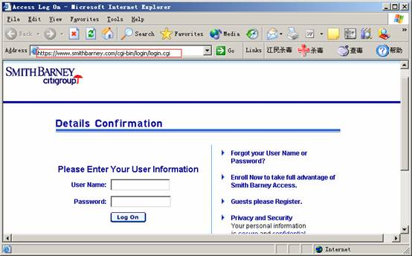
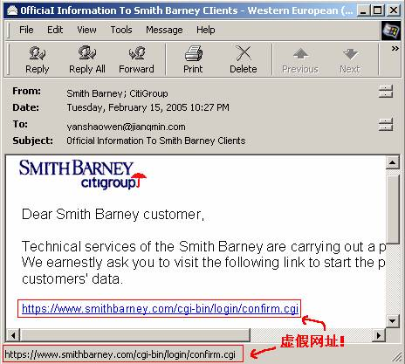
  （3）欺骗：将自己进行伪装，诱骗用户向其发送密码等敏感数据。
例如，骗取Smith Barney银行用户帐号和密码的“网络钓鱼”电子邮件
该邮件利用了IE的图片映射地址欺骗漏洞，用一个显示假地址的弹出窗口遮挡住了IE浏览器的地址栏，使用户无法看到此网站的真实地址。
当用户点击链接时，实际连接的是钓鱼网站 http://**.41.155.60:87/s，该网站页面酷似Smith Barney银行的登陆界面，用户一旦输入自己的帐号，这些信息就会被黑客窃取。
应对措施：更新系统，下载安装Outlook的补丁程序。

Slide 8
（4）端口扫描
利用一些端口扫描软件如SATAN、IP Hacker等对被攻击的目标计算机进行端口扫描，查看该机器的哪些端口是开放的，然后通过这些开放的端口发送木马程序到目标计算机上，利用木马来控制被攻击的目标。
例如 “冰河 V8.0”木马就利用了系统的2001号端口。
应对措施：关闭不必要的端口。

Slide 9
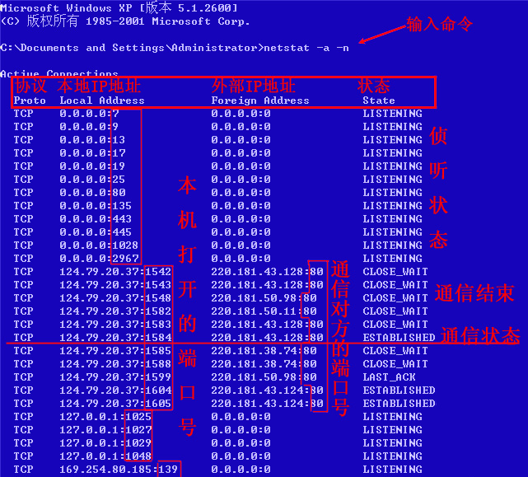
怎样查看自己机器的端口打开情况？
“开始→运行”，输入“cmd” ，打开命令提示符窗口，输入“netstat -a -n”
端口是开放的，等待连接，但还没有被连接。
说明端口被访问过，但访问结束了。
连接状态，本机正通过1584号端口与地址为220.181.43.128的机器通过其80号端口通信。

Slide 10
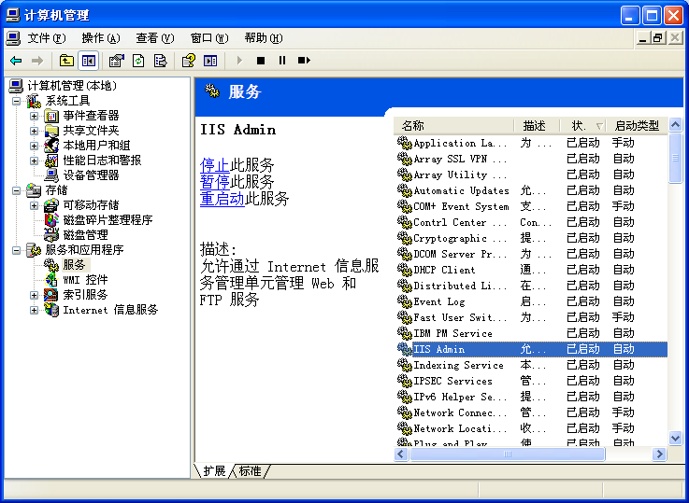
如果发现端口访问有异常，如何关闭自己机器的端口呢？
1、利用工具软件，如TCPView软件可以打开或关闭指定端口。
2、停止某个端口提供的服务也可以关闭该端口。右击桌面上的“我的电脑”，选择“管理”，点按“服务”，可以查看当前机器已启动的服务，可以停止某些非正常的服务。 （建议高级用户使用此方法）
3、通过某些防火墙软件可以设置端口的打开或关闭。

Slide 11
其他安全防护措施
    不随便从Internet上下载软件
    不运行来历不明的软件
    不随便打开陌生人发来的邮件附件
    不随意去点击具有欺骗诱惑性的网页超级链接

Slide 12
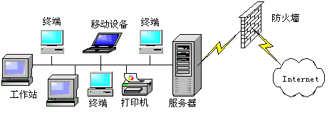
二. 防火墙技术
1. 什么是防火墙
防火墙是内部网络和外部网络之间通信的一道屏障。
    个人用户：一般使用软件防火墙，如操作系统自带的防火墙；
    企业用户：一般是软件和硬件设备的组合；
内网
外网

Slide 13
2.防火墙的主要功能
  监控进出内部网络的信息，保护内部网络不被非授权访问、非法窃取或破坏。
  过滤不安全的服务，提高内部网络的安全。
  限制内部网络用户访问某些特殊站点，防止内部网络的重要数据外泄。
  对网络访问进行记录和统计。

Slide 14
例如，Windows 防火墙
可以限制从其他计算机上发送来的信息，对未经允许而尝试连接的用户或程序（包括病毒和蠕虫）提供了一道屏障。
Windows防火墙的功能
能做到 | 不能做到
阻止计算机病毒和蠕虫到达用户的计算机 | 检测计算机是否感染了病毒或清除已有病毒
请求用户的允许，以阻止或取消阻止某些连接请求 | 阻止用户打开带有危险附件的电子邮件
创建安全日志，记录对计算机的成功连接尝试和不成功的连接尝试 | 阻止垃圾邮件或未经请求的电子邮件

Slide 15

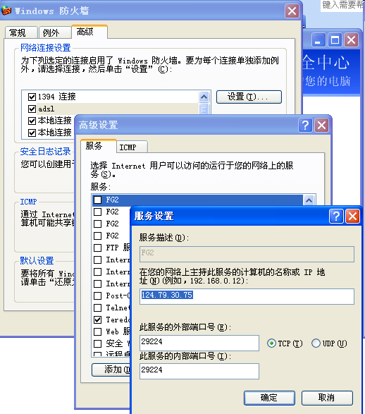
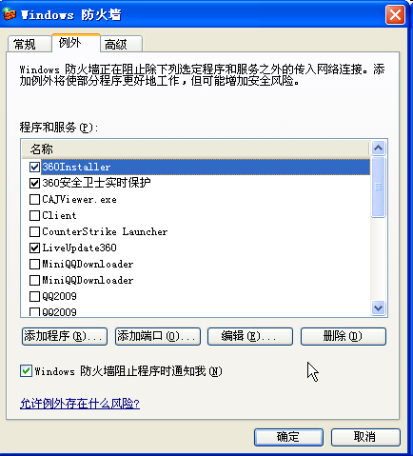
“控制面板|安全中心|Windows防火墙”
Windows将阻止未选中的程序和服务进行网络连接
了解本机的网络连接及其提供的服务，
按“编辑”可看到该服务的端口信息

Slide 16
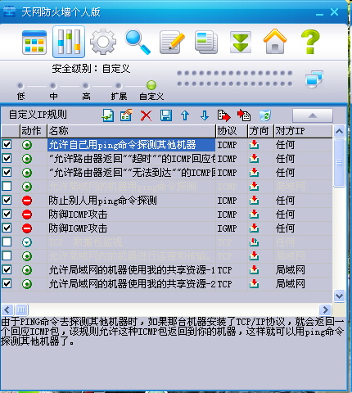
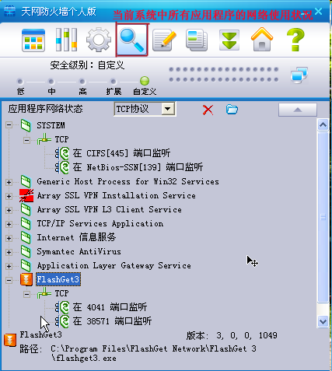
例如，天网个人防火墙
根据预先设定的过滤规则对网络数据的流动情况进行分析、监控和管理，提高计算机的抗攻击能力。
设置允许和禁止的网络操作
了解当前应用程序的网络访问情况

